Slide 1
Oulujoen–Iijoen vesienhoitoalueen vesienhoitosuunnitelma vuosille 2022-2027
Kalajoen vesienhoitoryhmä 4.5.2022

Slide 2
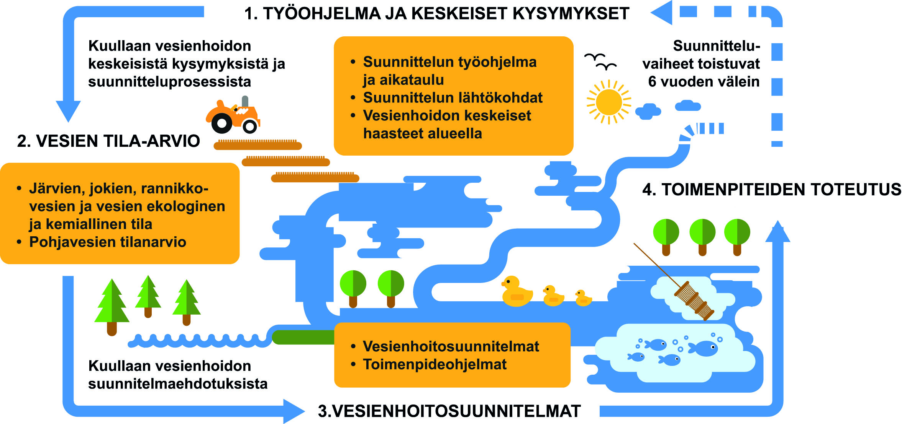
Vesienhoitokaudet (6 v)
1. 2010–2015
2. 2016–2021
3. 2022–2027
4. 2028 ->…
Hoitokautta edeltää 6-vuotinen suunnittelukausi, jossa mm.
arviot vesiin kohdistuvista paineista ja vesien tilasta
tarvittavista toimenpiteistä
kaksi kuulemista
vuosille 2022-2027

Slide 3
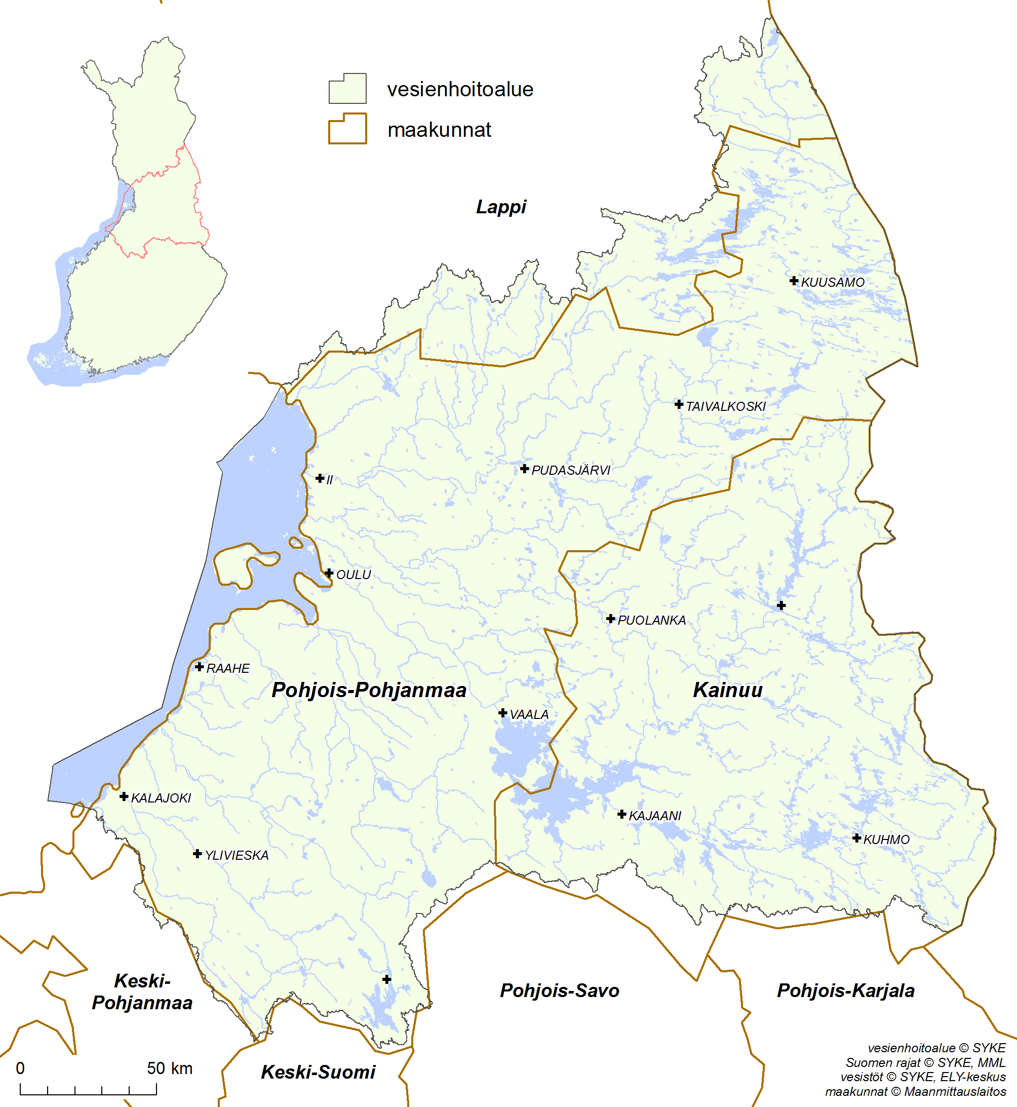
Oulujoen–Iijoen vesienhoitoalue (VHA 4)
Kuiva-, Ii-, Koutajoen latvavesiä
Lähes koko Pohjois-Pohjanmaan ja Kainuu
Jonkin verran eteläistä Lappia
Vesienhoitoalueen koordinointi Pohjois-Pohjanmaan ELY-keskuksessa

Slide 4
Vesienhoitosuunnitelmat vuosille 2022–2027
  Vesienhoitosuunnitelma on hyväksytty valtioneuvostossa 16.12.2021
    Päätöksestä on valitettu korkeimpaan hallinto-oikeuteen
    Suunnitelma on täytäntöön pantavissa valituksesta huolimatta
Osa I: Vesienhoitoaluekohtaiset tiedot
Vesienhoitoaluetta koskevat asiat esitetään yleisellä tasolla karttoja/graafeja hyödyntäen
Oulujoen–Iijoen vesienhoitoalueen vesienhoitosuunnitelma vuosille 2022–2027: https://urn.fi/URN:ISBN:978-952-398-003-7
Osa II: menetelmät ja periaatteet
  Kaikkien vesienhoitoalueiden yhteinen
  Vesienhoitosuunnitelma vuosille 2022–2027 : Osa 2: suunnittelussa käytetyt menetelmät ja periaatteet: https://urn.fi/URN:ISBN:978-952-314-999-1
Osan I sisältö
1 Johdanto
2 Vesienhoitoalueen kuvaus
3 Vesien tilaan vaikuttavat tekijät
4 Vesien tila
5 Vesienhoitoalueen seurantaohjelma
6 Vedenkäytön taloudellinen analyysi
7 Edistyminen ja toimenpiteiden lisätarve
8 Esitykset kolmannen hoitokauden toimenpiteiksi
9 Ympäristötavoitteiden saavuttaminen
10 Suunnittelussa saatu palaute ja suunnitelmaan
tehdyt tarkistukset
11 Ympäristöselostus

Slide 5
Vesien tilaan vaikuttavat tekijät
3 Vesien tilaan vaikuttavat tekijät
3.1 Luonnonolot ja maankäyttö
3.2 Pinta- ja pohjavesiin kohdistuva kuormitus
3.2.1 Ravinteet
3.2.2 Kiintoaine- ja humus
3.2.3 Happamuus
3.2.4 Vesiympäristölle vaaralliset ja haitalliset aineet
3.3 Kuormitusta aiheuttavat toiminnot
3.3.1 Yhdyskunnat ja haja-asutus
3.3.2 Teollisuus ja kaivostoiminta
3.3.3 Kalankasvatus
3.3.4 Turvetuotanto
3.3.5 Turkiseläintuotanto
3.3.6 Metsätalous
3.3.7 Maatalous
3.3.8 Maa-ainesten otto
3.3.9 Liikenne
3.3.10 Pilaantuneet maa-alueet
3.4 Säännöstely ja vesirakentaminen
3.5 Vedenotto
3.6 Maa- ja metsätalouden vesienhallinta
3.7 Vieraslajit
3.8 Tulvariskien hallinta
3.9 Ilmastonmuutoksen vaikutukset
Arvio eri tekijöiden ja toimintojen merkityksestä vesien tilaan vaikuttavina tekijöinä yleisellä tasolla vesienhoitoalueiden eri osissa
Tarkemmat vesimuodostuma-kohtaiset arviot on esitetty toimenpideohjelmassa ja tietojärjestelmissä

Slide 6
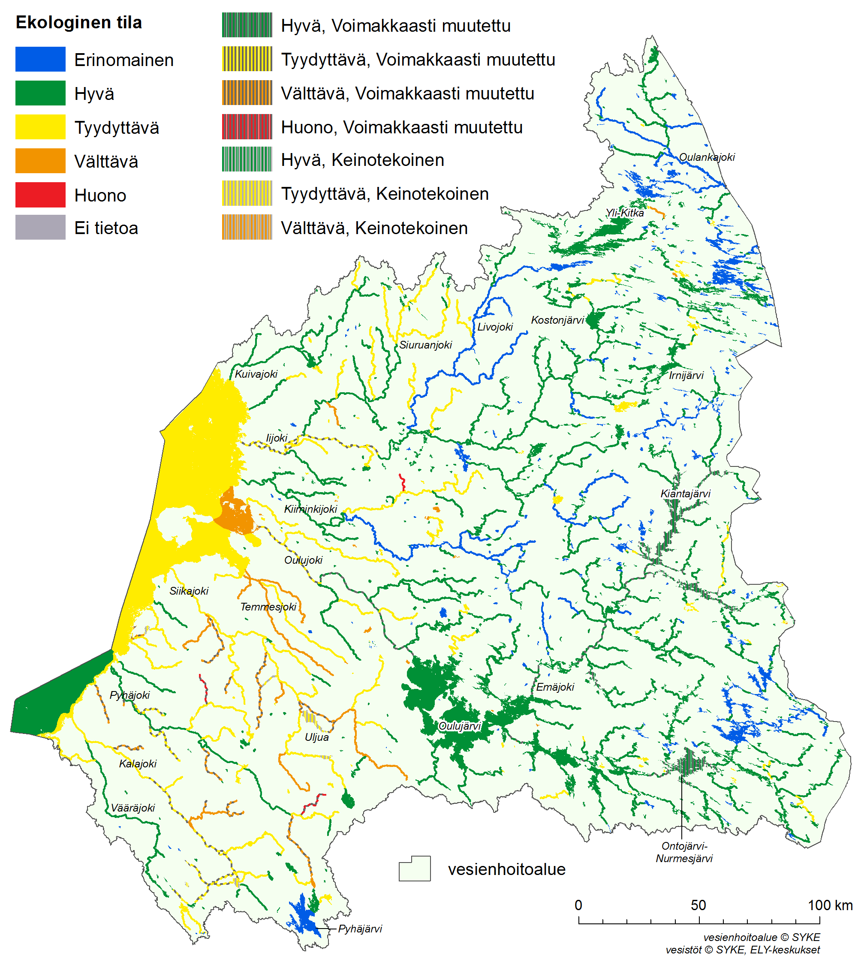
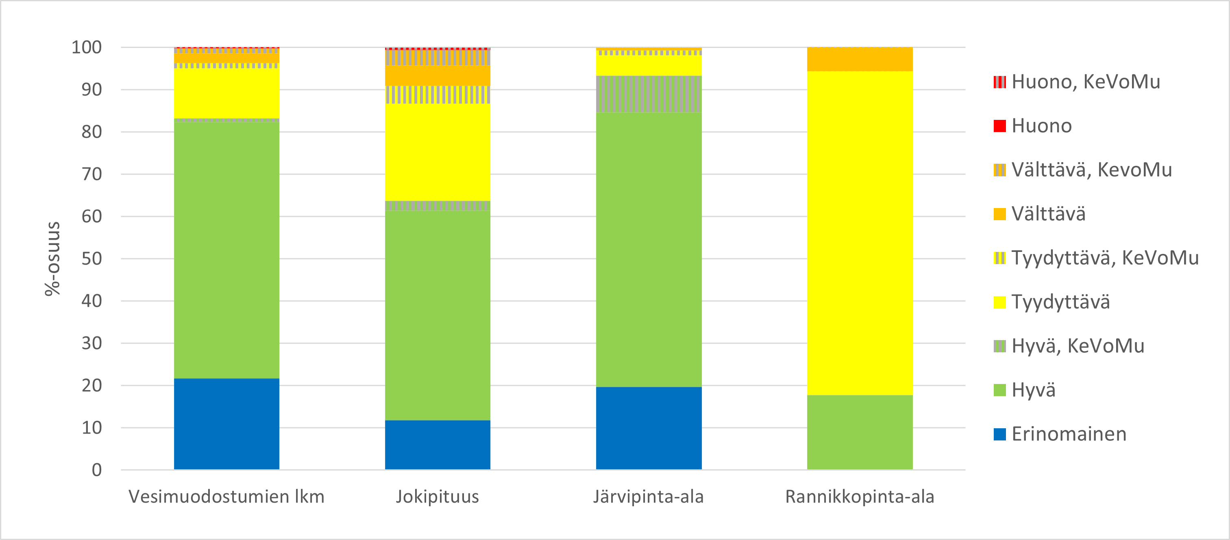
Tila-arviot vesienhoitoalueella
Vesimuodostumista 82 % on saavuttanut tilatavoitteen (vähintään hyvä tila) (Kalaj. 44 %)
Virtavesien uomapituudesta 64 % tilatavoitteessa
Luokitellusta järvipinta-alasta 93 % tilatavoitteessa
Rannikkovesien pinta-alasta vain 18 % tilatavoitteessa

Slide 7
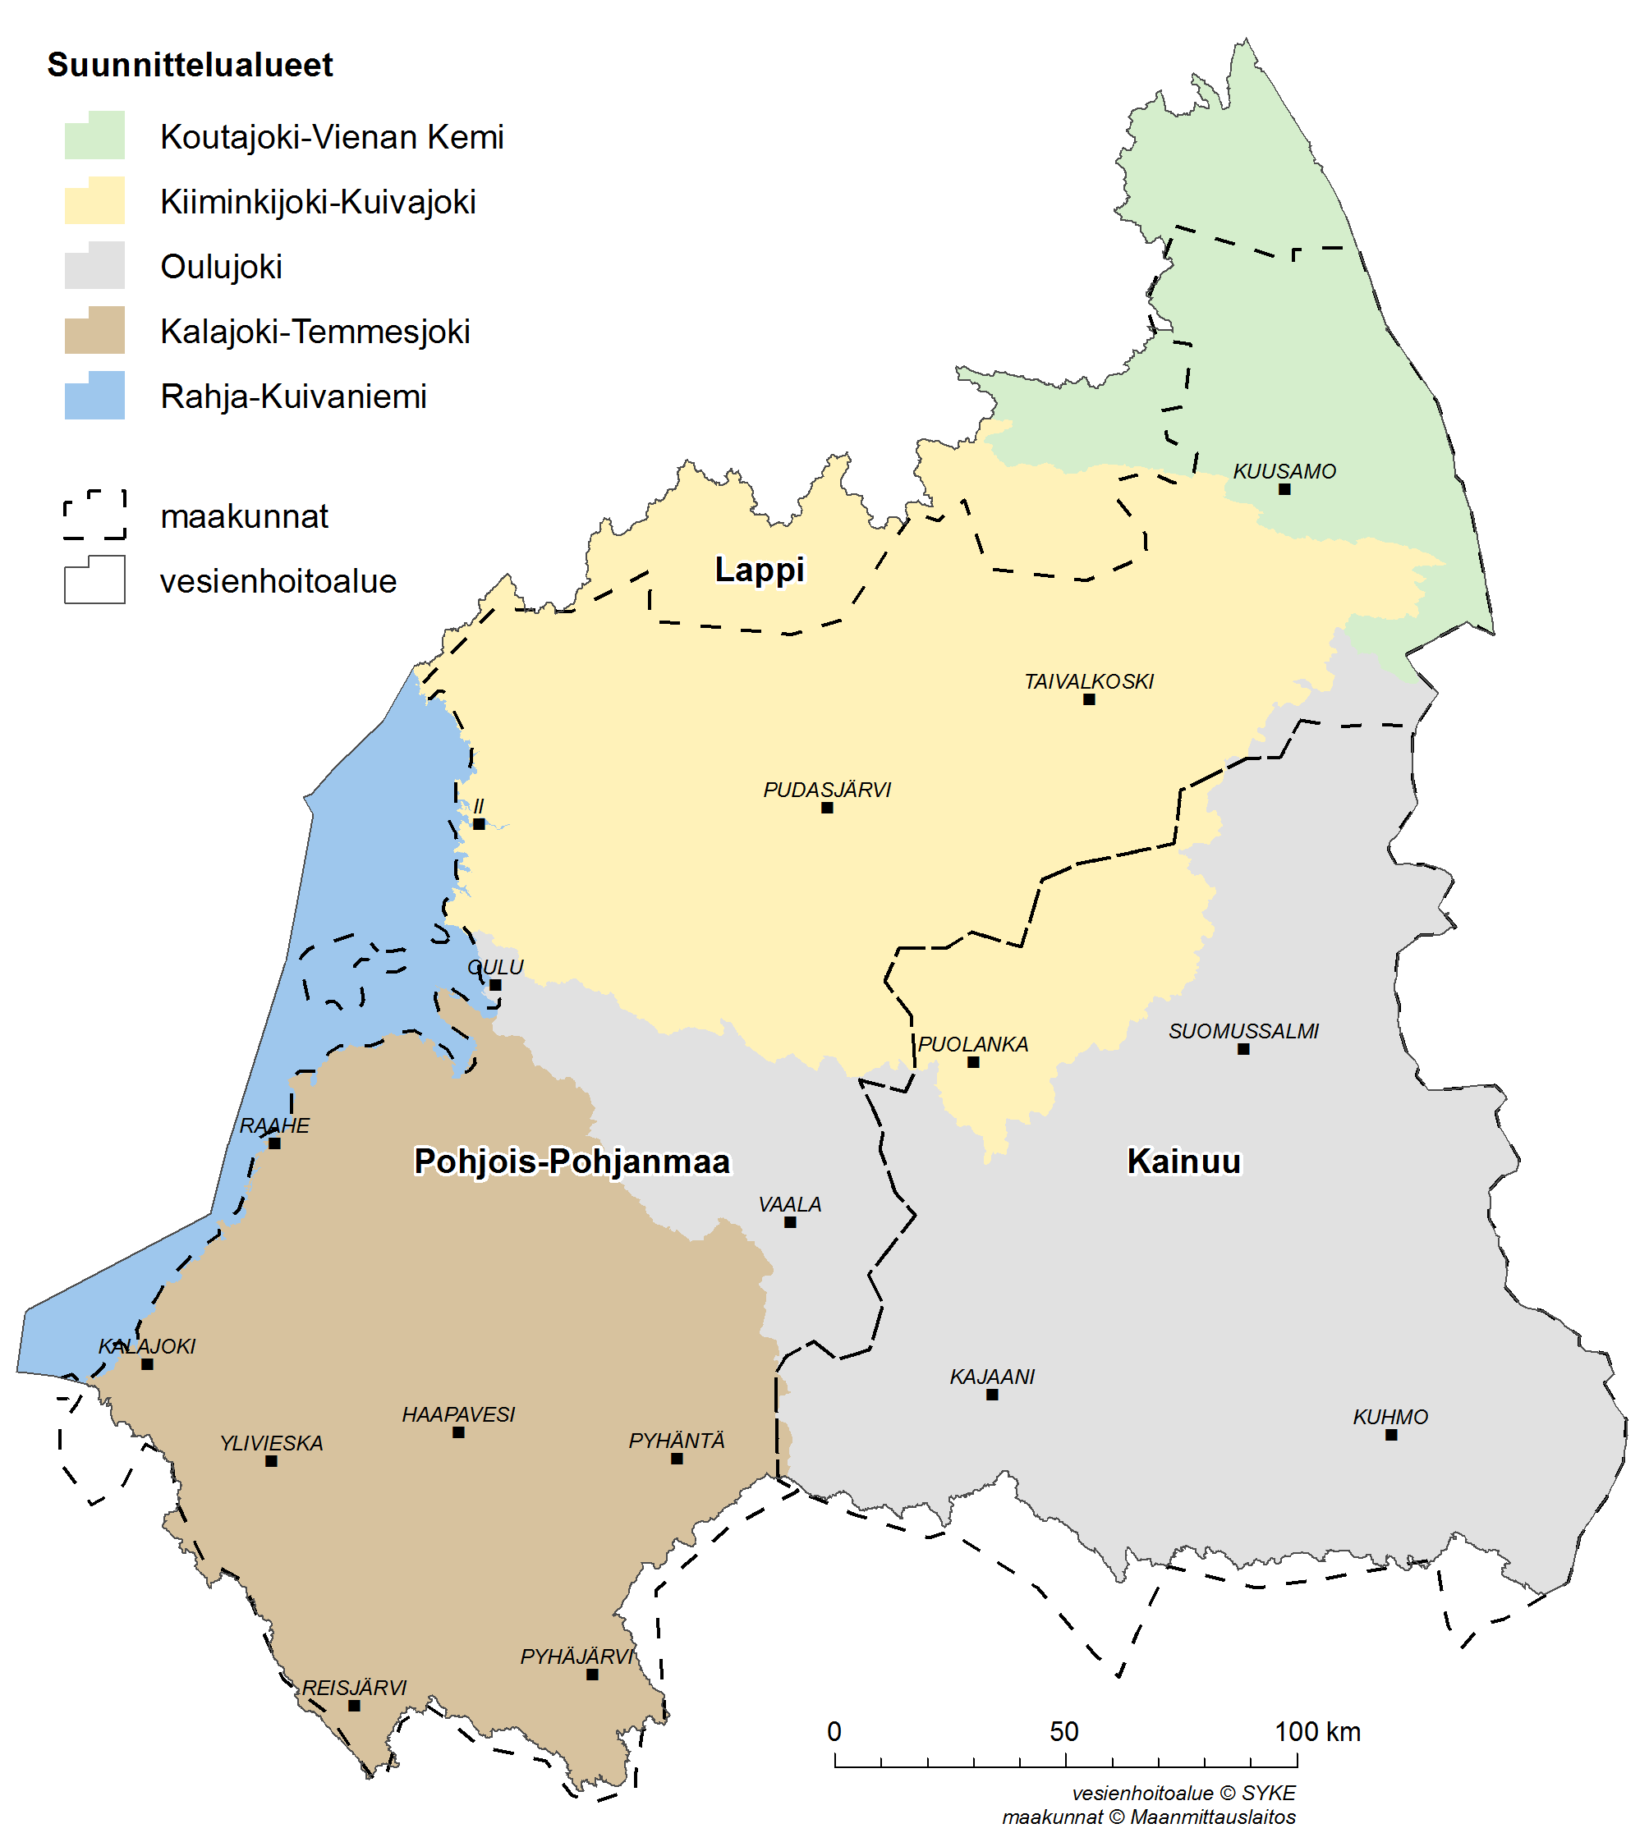
Toimenpideohjelma
Oulujoen–Iijoen vesienhoitoalueen toimenpideohjelma vuosille 2022–2027 (303 s.): https://urn.fi/URN:ISBN:978-952-398-004-4
Osa I: Lähtökohdat toimenpiteiden suunnittelulle
Toimenpiteiden kuvaus ja niiden edistyminen edellisellä hoitokaudella
Osa II: Vesienhoidon toimenpiteet
Merkittävät paineet ja toimenpidetarpeet hoitokaudelle 2022–2027 kolmella tasolla
  Suunnittelualue
  Vesistöalue
  Vesimuodostuma
Vesimuodostumakohtaiset tila-arviot ja arvio tilatavoitteen saavuttamisen ajankohdasta
Riskipohjavesimuodostumien toimenpiteet

Slide 8
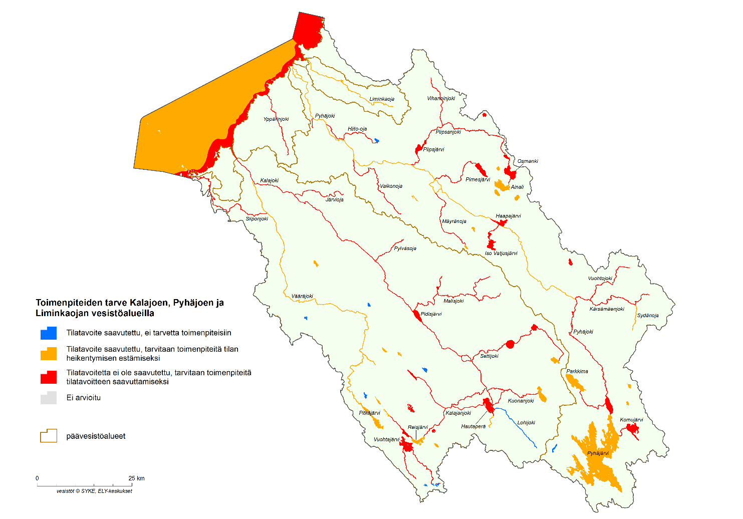
Toimenpiteitä Kalajoen vesistöalueella tarvitaan 40 luokitellulle vesimuodostumalle
27 vesimuodostumalle, joiden tila on hyvää huonompi on esitetty toimenpiteet merkittävien paineiden vähentämiseksi siten, että tavoitetila voidaan saavuttaa
13 vesimuodostumalle, joiden tila on vaarassa heikentyä, on esitetty toimenpiteet merkittävien paineen vähentämiseksi siten, että tavoitetila voidaan ylläpitää
Kahdeksalla vesimuodostumalle ei ole esitetty toimenpiteitä
Lisäksi toimenpiteitä muutamille vielä nimeämättömille puroille ja pienille järville

Slide 9
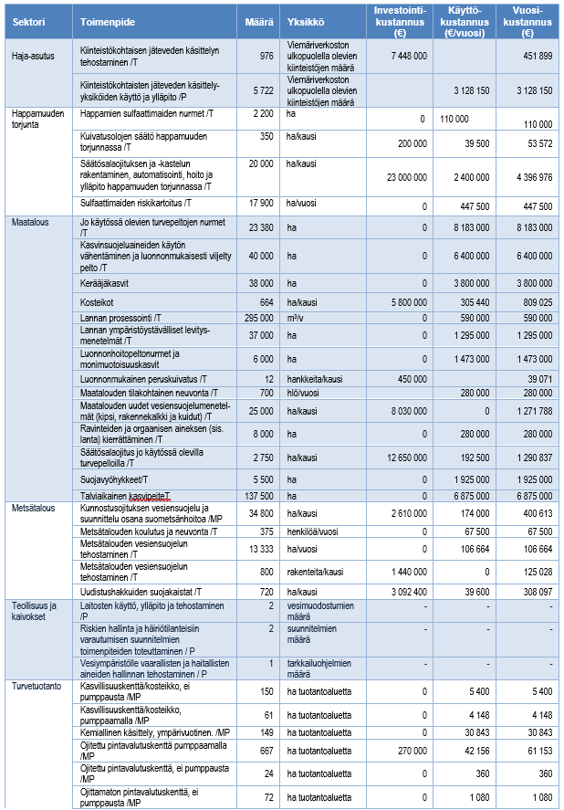
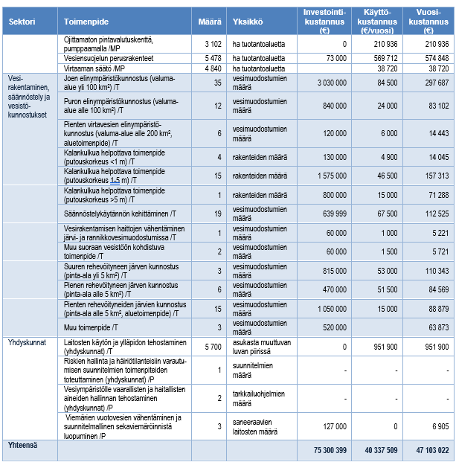
Toimenpiteet
Kalajoki-Temmesjoki-suunnittelu suunnittelu-alueella
Kuormituksen vähentämiseksi tarvittavien toimenpiteiden kokonaismäärät on arvioitu pääasiassa suunnittelualueittain
Vesirakentamista, säännöstelyä ja kunnostusta koskevat toimenpiteet on arvioitu vesimuodostuma-kohtaisesti
  myöhemmin tarkentuvat pienvesien kunnostukset suunnittelualueittain

Slide 10
Kalajoen vesistöalueen toimenpiteet sektoreittain

Slide 11
Maatalous
Kalajoen vesistöalueella tarvitaan kaikkien maatalouden kuormitusta vähentävien toimenpiteiden mahdollisimman laajaa käyttöönottoa.
  Neuvonnalla toimenpiteitä voidaan kohdentaa siten, että ne ovat vesiensuojelullisesti tarkoituksenmukaisia.
Vedenpidätyskykyä parantavia toimenpiteitä tarvitaan koko alueella, mutta erityisesti niitä tulee kohdentaa vesimuodostumiin, jossa vedenpidätyskyky on todettu merkittäväksi paineeksi.
Alueella olevan lantakeskittymän (karjanlanta ja turkislanta) vuoksi tärkeitä ovat toimenpiteet ja investoinnit, jotka tukevat ja edistävät lannan ympäristöystävällistä käyttöä sekä lannan käsittelyä ja jalostamista lannan levitysalan ja ravinteiden hyötykäytön lisäämiseksi.
  lannan mekaaninen ja kemiallinen separointi, biokaasutus, kompostointi ja lannan tuotteistaminen lannoitteiksi, etälantaloiden rakentaminen sekä lannan energiankäyttöä edistäviä toimenpiteiden ja investointitukien hyödyntäminen.
Jaloittelutarhojen ja ulkotarhojen vesiensuojelutilanne tulee selvittää ja neuvonnalla tulee pyrkiä asianmukaisten jaloittelutarhojen ja ulkotarhojen sekä riittävän kokoisten laitumien käyttöön.
Peltomaiden korkean fosforipitoisuuden vuoksi alueelle tulee suunnata myös maatalouden uusia vesiensuojelumenetelmiä (kipsi, rakennekalkki, kuitu).

Slide 12
Metsätalous
Metsätaloustoiminnan painopiste on vesistöjen latvaosilla, koska rannikkoalue ja jokivarret ovat tehokkaassa viljelykäytössä.
Metsätalouden vesiensuojelun tehostamista kohdennetaan taulukon 2.7. mukaisesti painottaen metsätalouden vesienhoidon painopistealueita, kunhan aineisto valmistuu.

Slide 13
Asutus
Nivalasta Ylivieskaan ulottuvan siirtoviemäriosuuden ja puhdistamon laajennuksen valmistuttua lähes koko Kalajokilaakson jätevedet puhdistetaan Kalajoen keskuspuhdistamossa. Siirtoviemäriin liitetään mahdollisuuksien mukaan linjojen läheisyydessä oleva asutus.
Muutoin taajamien viemäriverkostoja laajennetaan siellä, missä se on tarpeen toteutuneen tai suunnitellun yhdyskuntakehityksen vuoksi.
Kiinteistökohtaisten jäteveden käsittelyjärjestelmien käyttöä ja ylläpitoa ranta- ja pohjavesialueilla toteutetaan sen mukaisesti kuin vuoden 2017 lainsäädäntömuutoksessa edellytetään.
  Käsittelyä tehostetaan säännösten vaatimukset täyttäviksi niillä kiinteistöillä, joilla käsittelyvaatimuksista saatu poikkeus tai vapautus raukeaa.
  Muilla alueilla muutokset tehdään kiinteistön peruskorjausta vastaavan remontin yhteydessä.

Slide 14
Turvetuotanto
Alueellisesti suunnitellut perustoimenpiteet koskevat kaikkea turvetuotantoa.
Mahdollisilla uusilla tuotanto­alueilla tulee olla ympärivuotinen pintavalutuskenttä tai vastaavan tehoinen vesiensuojelumenetelmä.
Turvetuotantoa ja sen lopettamista (jälkihoito) koskevassa lupakäsittelyssä otetaan huomioon vastaanottavan vesistön tila sekä vesistön ja pohjamaiden happamoitumisriski.
Jälkikäytön tulee olla suunnitelmallista ja siinä tulee huomioida happamuusriski.
Turvetuotannon on arvioitu olevan happamuuskuormituksen takia merkittävä paine Syväojassa.

Slide 15
Happamuuden torjunta
Keskeisimmät riskialueet ovat Vääräjoella Sievin alueen alavilla peltoalueilla sekä Alavieskan­järven alueilla, mutta toimenpiteitä tulee toteuttaa myös muilla yleiskartoituksen osoittamilla sulfaattimaiden esiintymisalueilla.
  Riskialueilla tarvitaan käytettävissä olevien kuormitusta vähentävien ja estävien teknisten toimenpiteiden mahdollisimman laajamittaista käyttöä.
  Säätösalaojitusten ja -kastelun ohella happamien sulfaattimaiden todetuilla riskialueilla voi saada korkeampaa tukea myös happamien sulfaattimaiden nurmien perustamiseen.
  Riskialueiden maankäytössä, kuten kuivatushankkeissa, kiinnitetään huomiota kaivu- ja kuivatussyvyyksiin, kuivatusolojen säätöön ja muihin happamuuden torjuntatoimiin.
  Riskialueiden turvetuotantoalueiden jälkikäyttömuotona viljelyä tulisi harjoittaa vain tarkkaan kartoitustietoon ja suunnitteluun perustuen.
Yleiskartoituksessa löytyi myös happamia hiekkoja, jotka tulee ottaa huomioon maankäytössä.
Yleiskartoituksia täydennetään happamien sulfaattimaiden riskikartoituksella maatalousmailla.
  Riskinä otetaan huomioon muun muassa hapontuottopotentiaalin suuruus ja ympäristövaikutukset

Slide 16
Peruskuivatukset
Täydentäviä toimenpiteitä (ml. luonnonmukainen peruskuivatus) tarvitaan kiintoaine- ja ravinnekuormituksen vähentämiseksi, happamien sulfaattimaiden vesiensuojelun tehostamiseksi, vesilain tarkoittaman luonnontilaisten kaltaisten piirteiden säilyttämiseksi ja palauttamiseksi sekä vedenpidätyskyvyn parantamiseksi.

Slide 17
Rehevien järvien kunnostus
Järvien tilaan vaikuttaa alueella pääosin ulkoinen kuormitus, ja tilan parantaminen keskittyy valuma-alueille.
Järviin kohdistuvia suoria kunnostuksia toteutetaan Saarisella, Vuohtajärvellä, Kangaspäänjärvellä sekä yksittäisillä myöhemmin tarkentuvilla kohteilla.
  Niissä paineena on sisäinen kuormitus tai sekä sisäinen- että ulkoinen muihin sektoreihin liittyvä kuormitus.

Slide 18
Säännöstelyn kehittäminen
Vesistöalueella on käynnissä Hautaperän tekojärven ja Kuonanjärven säännöstelyn kehittämishankkeet. Ne viedään loppuun hoitokaudella 2022–2027.
Vesistöalueen latvoilla on viisi järveä (Reisjärvi, Vuohtojärvi, Kiljanjärvi, Korpinen ja Iso-Juurikka), joiden säännöstelyllä edistetään muun muassa Kalajan järvikuivion tulvasuojelua. Ilmaston muuttumisen vuoksi niiden säännöstelyn käyttöä ja säännöstelylupiakin on tarve muuttaa. Kehittämishankkeen yhteydessä muutetaan säännöstelyä järvien ja alapuolisten virtavesien ekologisen tilan kannalta paremmaksi.
Myös Settijärven ja sen alapuolisen Settijoen säännöstelyä on esitetty kehitettäväksi, jotta ekologinen tila paranee.
Kalajoen pääuoman voimalaitoksilla harjoitettavan lyhytaikais­säännöstelyn haittoja on esitetty vähennettäväksi voimalaitosten säännöstelyn synkronointia parantamalla ja ainakin alimman voimalaitoksen lyhytaikaissäännöstelyä lieventämällä.

Slide 19
Kalankulun edistäminen
Kalankulkua on suunniteltu edistettäväksi valtion omistamilla säännöstelypadoilla Kalajanjoella, Settijoella ja Kuonajoella.
Lähes kaikille vesistöalueella sijaitseville pohjapadoille on esitetty kunnostustoimenpiteitä, joilla parannetaan vesieliöiden elinalueita sekä varmistetaan kalojen ja muiden vesieliöiden vapaa liikkuminen kaikissa olosuhteissa.
Kalan kulun varmistamista Kalajoen pääuoman voimalaitosten ohi ei ole esitetty tarpeelliseksi toimenpiteeksi tavoitetilan saavuttamiseksi, koska toimenpiteen ekologiset vaikutukset on arvioitu vähäisiksi.

Slide 20
Virtavesikunnostukset
Vesistöalueen suurimmissa joissa pääosa aiemmin peratuista virta-alueista on kunnostettu, joten mittavia kunnostushankkeita ei tarvita.
Toimenpiteitä tarvitaan pääasiassa pieniin jokiin ja puroihin tai suurempien jokien rajoitettuihin kohteisiin, kuten pohjapatoihin tai täydennyskunnostusta vaativiin virta-alueisiin.
Kaikkiaan virtavesikunnostuksia esitetään tehtäväksi 15 vesimuodostumassa
  Seitsemän kohteista on peruskuivatuksen ja tulvasuojelun vuoksi kokonaan tai osittain suoritettuja ja kanavoituja virtavesiä, jotka on nimetty voimakkaasti muutetuiksi. Niiden kunnostamiseksi on esitetty luonnonmukaisen peruskuivatuksen toimenpiteitä. Tarkemmat toimenpiteet ja kohdealueet selviävät hankesuunnitteluvaiheessa.
Vasta joitakin vesistöalueen perattuja puroja on kunnostettu. Hoitokaudella kunnostetaan ennalta määriteltyjen kohteiden lisäksi kolmesta neljään puroa tai muuta pientä virtavettä. Kohteet valitaan muun muassa inventointien antamien lisätietojen perusteella.

Slide 21
Vesimuodostumakohtainen tarkastelu
Ekologisen tilan
kehitys
Merkittävät paineet
Ravinne-kuormituksen vähentämis-tarve
Toimepide-tarpeet

Slide 22
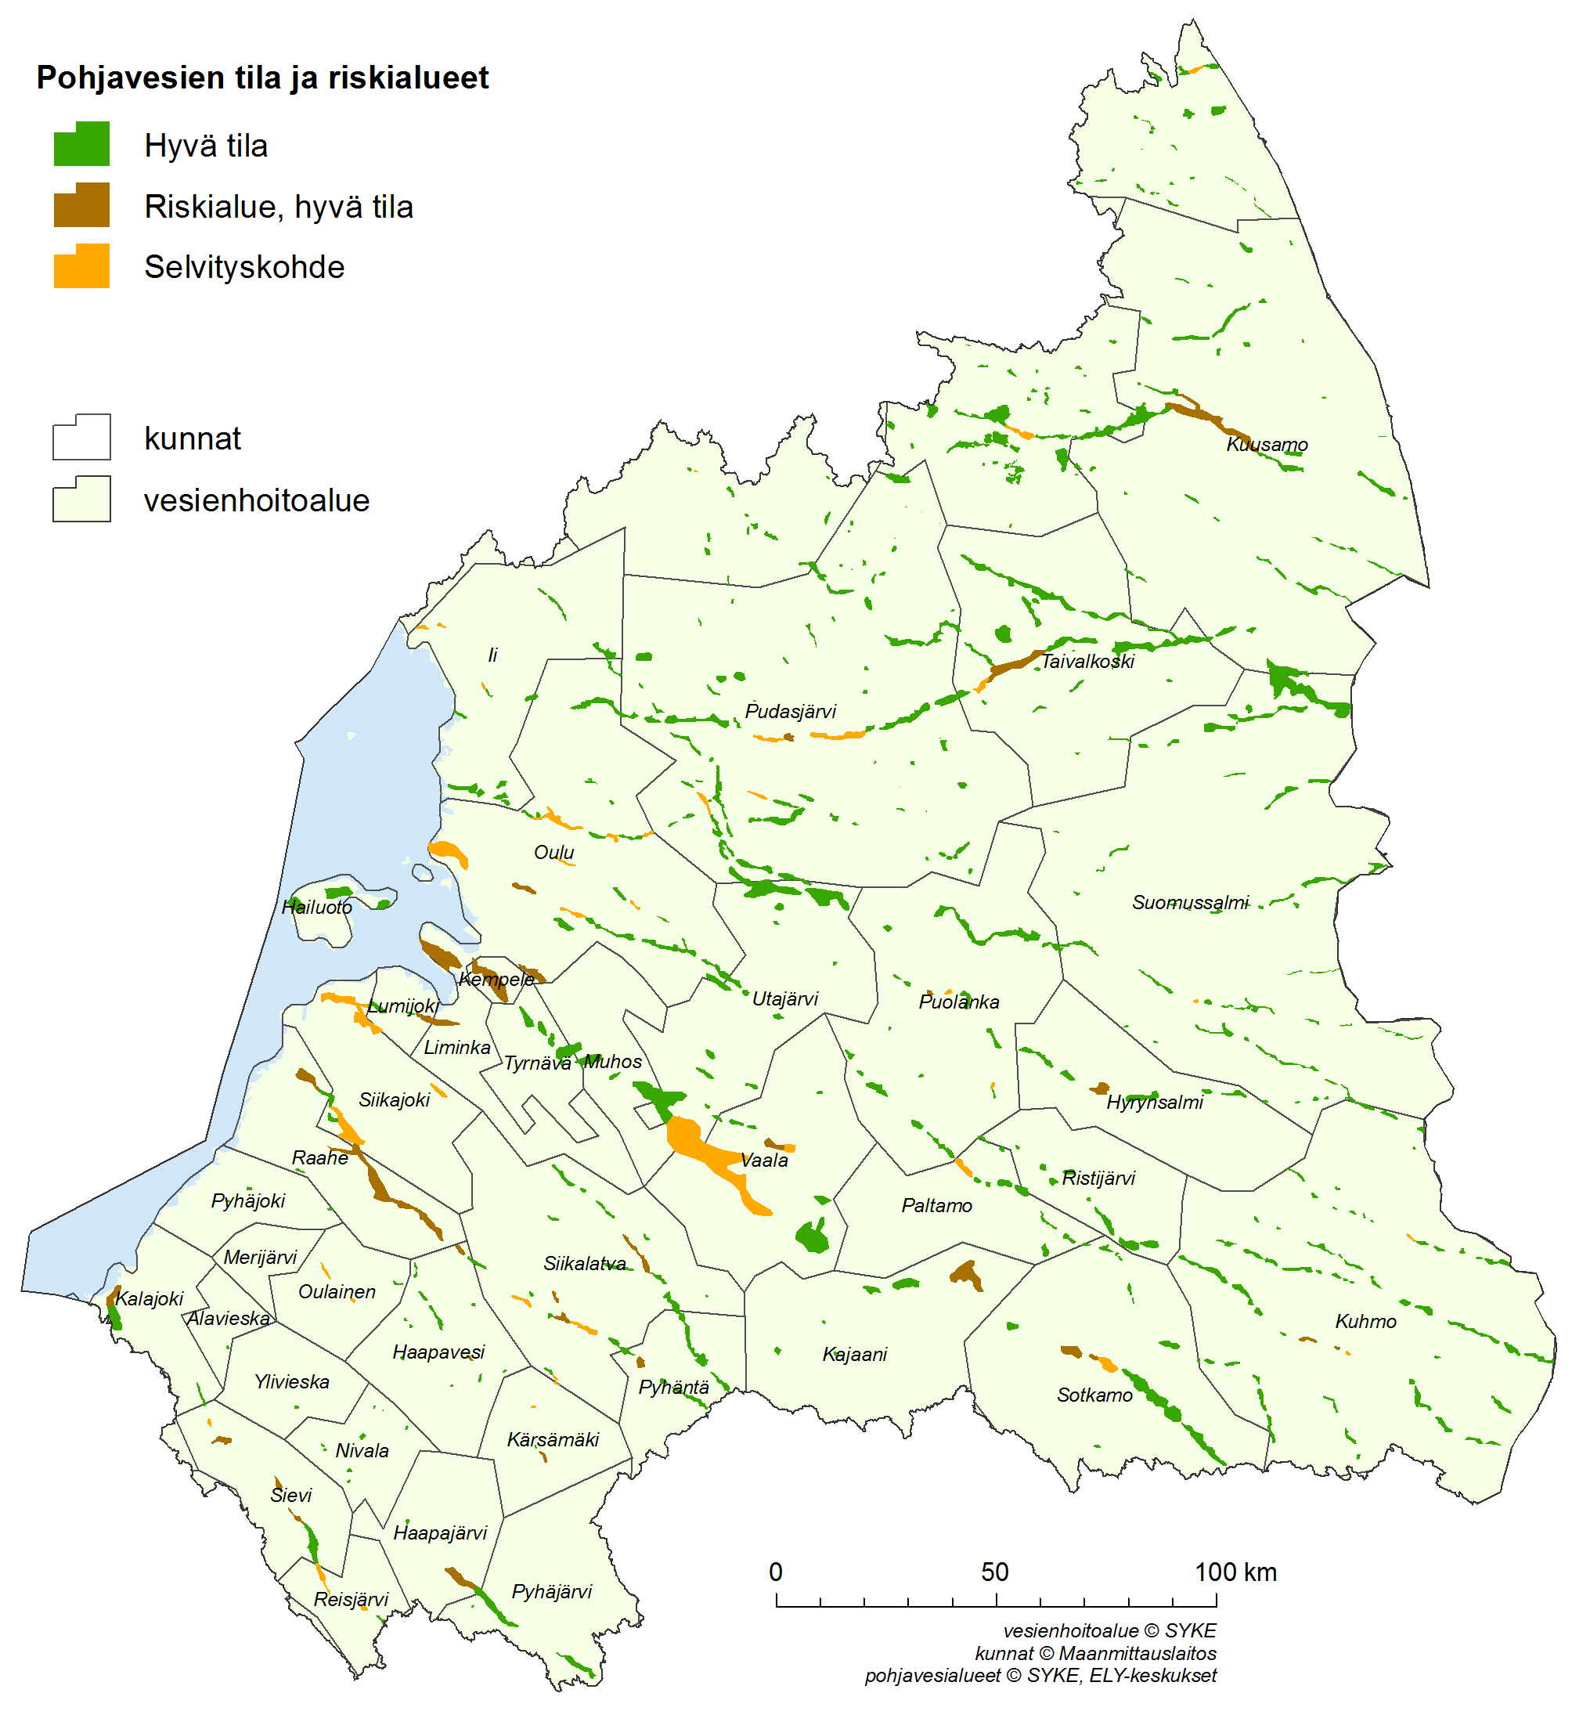
Pohjavesien tila ja toimenpidetarve
Kaikkien 638 tarkastellun pohjavesimuodostuman määrällinen ja kemiallinen tila on hyvä
35 pohjavesimuodostumassa on tunnistettu yksi tai useampi riski, joka uhkaa hyvää tilaa
  Suurimman riskin aiheuttavat liikenne, tienpito ja kuljetukset, asutus ja maankäyttö, maa-ainesten otto, pilaantuneet maa-alueet sekä maa- ja metsätalous
  Riskipohjavesialueille on esitetty toimenpideohjelmassa toimenpiteet riskien vähentämiseksi
  Kalajokilaakson riskipohjavesialueet: Pitkäkangas (Haapajärvi), Kourinkangas (Kalajoki), Lähteenkangas (Sievi), Markkula (Sievi), Pitkäkangas (Sievi)
Pohjavesialueista 43 on selvityskohteita, joiden tilan määrittämiseksi tarvitaan lisää seuranta- tai tarkkailutietoa

Slide 23
Vesienhoidon tietoa verkosta
Pintavesien tilan, paineiden ja ympäristötavoitteiden tietojärjestelmän hakuraportti (PowerBI-raportti)
Pohjavesien vesienhoidon toimenpiteet vuosille 2022 - 2027 (PowerBi-raportti)
Pintavesien vesienhoidon toimenpiteet vuosille 2022 - 2027 (PowerBI-raportti)
Vesienhoidon toimenpideohjelmat (sähköinen tietopalvelu) www.etpo.fi
Vesikartta (ymparisto.fi)

Slide 24
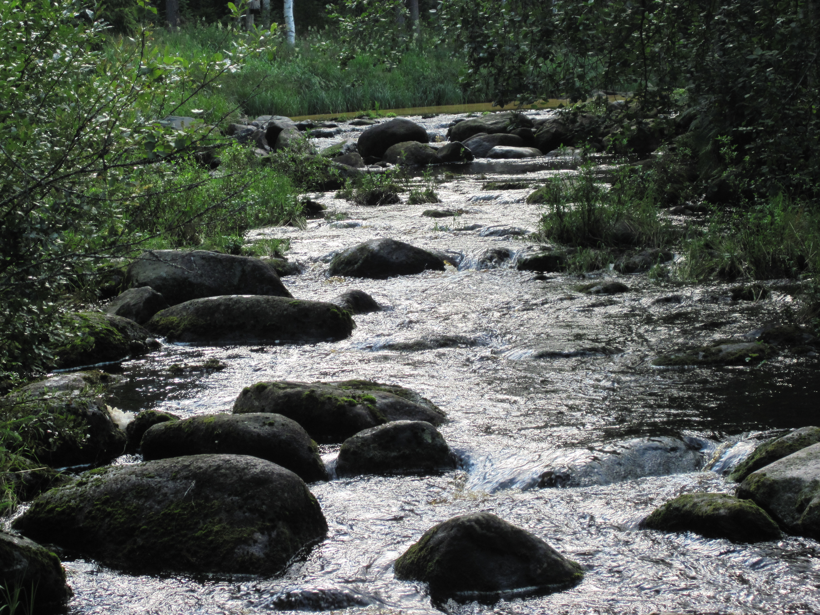
Kiitos

